Slide 1
Федеральное государственное бюджетное образовательное учреждение высшего профессионального образования «Красноярский государственный медицинский университет имени профессора В.Ф. Войно-Ясенецкого» Министерства здравоохранения Российской Федерации Фармацевтический колледж
тема:
Эффективные продажи в аптеке.
Выполнила студентка группы 204-1 Стулинская Анстасия
Преподаватель- Тюльпанова М.в.

Slide 2
Для начала мы разберем 5 основных и эффективных этапов продажи:
Этап № 1. Приветствие клиента: покажите заинтересованность
Ваша цель: создать благоприятное впечатление о себе и аптеке.
Любого пришедшего в аптеку покупателя нужно поприветствовать. Это можно сделать любыми способами и словами, но лучше использовать для приветствия фразы «Доброе утро/день/вечер». Если вы заняты обслуживанием клиента, то вновь вошедшего покупателя можно поприветствовать кивком головы и доброжелательным взглядом. Так вы показываете, что вы видите его, рады и готовы уделить время, как только освободитесь.

Slide 3
Этап № 2. Выявление потребностей клиента: не пропустите главное
Ваша цель: максимально подробно узнать, в чем нуждается клиент.
Это один из самых важных и основных этапов продаж в аптеке. Именно от того, насколько качественно будут выявлены потребности покупателя, зависит продажа. Поэтому потребности нужно выявлять качественно. Как? Задавать вопросы покупателю. Например, какие симптомы его беспокоят, чем уже лечился, помогло ли предыдущее лечение и т. д. Это поможет вам увидеть целостную картину проблем вашего покупателя и предложить ему наиболее подходящий набор средств, которые принесут ему пользу, а вам – прибыль.
Важные вопросы:
Какие симптомы вас беспокоят: температура, боль в горле, кашель?
Как давно у вас кашель/насморк/головная боль?
Вы покупаете препарат взрослому или ребенку?
Какого эффекта вы ждете от этого препарата?
Какие препараты вы уже принимаете при ... ?
От того, насколько качественно будут выявлены потребности покупателя, зависит продажа!

Slide 4
Этап № 3. Правила успешной презентации товара в аптеке: будьте проще!
Ваша цель: рассказать о препарате так, чтобы клиент захотел его купить После выявления потребностей важно подобрать необходимый клиенту препарат. Чтобы клиент совершил покупку, товар нужно грамотно презентовать, то есть рассказать о нем просто и доступно, учитывая потребности покупателя. Например, если покупатель хочет быстрого эффекта от препарата, то при презентации рассказывайте только ту информацию, которая свидетельствует о скорости наступления эффекта, так как именно это важно покупателю. Если покупатель в первую очередь заинтересован в безопасности препарата, расскажите о том, что компания-производитель уже много лет работает на рынке, приведите данные исследований.

Slide 5
Этап № 4. Ответы на вопросы, или Работа с возражениями
Ваша цель: ответить на вопрос «зачем?» и дать больше информации Если после вашей презентации клиент начинает задавать вам уточняющие вопросы и интересоваться препаратом, то вы всё сделали правильно. Если же вы слышите возражения типа «что вы мне предлагаете, это очень дорого!» или «мне это не нужно», то, скорее всего, вашему покупателю не хватило информации, и он не понимает, зачем ему этот препарат. Возможно, на этапе выявления потребностей вы что-то упустили. Исправить эту ситуацию можно, вернувшись на этап выявления потребностей и задав дополнительные вопросы.

Slide 6
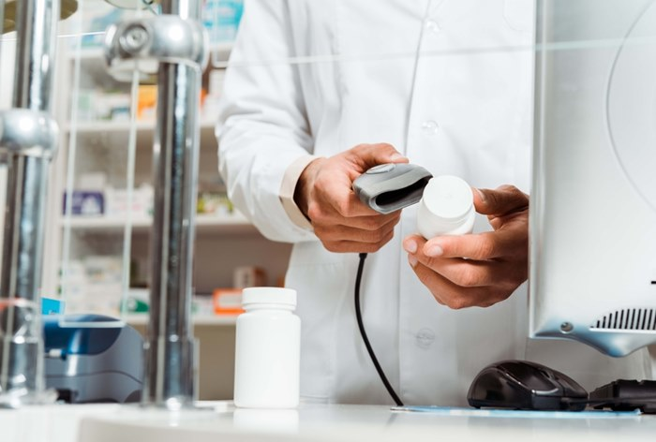
Этап № 5. Завершение продажи
Ваша цель: мотивировать клиента вернуться.
После того как клиент согласился на покупку, вам остается пробить чек, выдать сдачу и сложить покупки в пакет. Прекрасным дополнением будет, если вы при прощании с клиентом скажете фразу, мотивирующую его вернуться в вашу аптеку.
Примеры фраз для завершения продажи в аптеке:
Всего вам доброго, приходите еще.
Приходите к нам еще, мне будет приятно пообщаться с вами снова.
Заходите к нам во вторник, у нас каждый вторник в аптеке акция – день здорового человека и скидка на все витамины 10 %, а вы как раз хотели купить витамины.
Зайдите к нам в обед, у нас с 12:00 до 13:00 «счастливый час» – скидки на все препараты 10 %.

Slide 7
Допродажи в аптеке (кросс-продажи, cross-sell)
Необходимы:
развитие инициативности и профессионализма работников, их обучение техникам продаж;
мотивация персонала при помощи систем оплаты, стимулирующих к дополнительным продажам;
установка программного обеспечения, которое подсказывает фармацевту, какие товары следует дополнительно порекомендовать покупателю в зависимости от его запроса (при считывании штрих-кода, к примеру, на монитор выводятся возможные дополнительные препараты и товары) или подготовка иных инструментов (карточки, схемы на бумаге);
унификация рекомендаций.

Slide 8
Вместо компьютерной программы или обстоятельного скрипта можно создать скромные карточки-схемы с минимально необходимой информацией. При этом формировать цепочки продуктов для допродажи и их возможные варианты следует, руководствуясь логикой и интересами покупателя. Например, так:
мазь/крем/гель после укусов насекомых → антигистаминный препарат → спрей от комаров → браслет от комаров для ребенка → средство от клещей;
сироп от кашля → травяной чай → комплекс витаминов;
презервативы → антисептический раствор и гель-смазка;
препарат для лечения молочницы → средство для укрепления иммунитета → гель для интимной гигиены → специальные салфетки для интимной гигиены;
гель для прорезывания зубов у малышей → кольцо для прорезывания зубов → пустышки для формирования правильного прикуса и бутылочки для питания.

Slide 9
Здесь уместно напомнить, что покупатель ждет от первостольника убедительного объяснения, почему ему следует сделать еще одну покупку. Очевидно, что успешность, допродаж напрямую зависит от уровня компетентности и желания работать сотрудников аптеки.

Slide 10
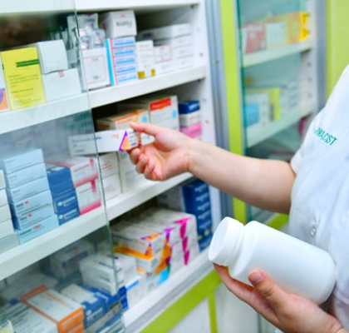
Комплексная продажа
В этом случае фармацевт опирается на обозначенную покупателем симптоматику. Ставший уже классикой пример: у человека, покупающего антибиотик по рецепту врача, опытный фармацевт непременно порекомендует пробиотики и/или пребиотики, объяснив рациональность их приобретения нарушением баланса кишечной микрофлоры.

Slide 11
Вывод: Люди любят совершать покупки, но не любят, когда им продают. Именно любовь к своим клиентам, искреннее желание помочь им являются фундаментом успеха в продажах.

Slide 12
Спасибо за внимание!

